Slide 1
Projekt Abstandsmessung

Slide 2
Agenda
Aufgabenstellung
Physikalisches Prinzip
Hardware-Aufbau
Software Struktogramm
Erweiterung des Messbereichs
Physikalische Grenzen
Vorführung

Slide 3
Aufgabenstellung
1. 3cm bis 3m
2. Struktogramm
3. Zunächst 10cm bis 80cm
4. Messbereich auf 3m erhöhen
5. Erweiterung ab 3cm

Slide 4
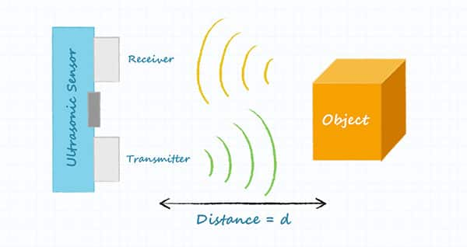
Physikalisches Prinzip
Ultraschall Prinzip erklären

Slide 5
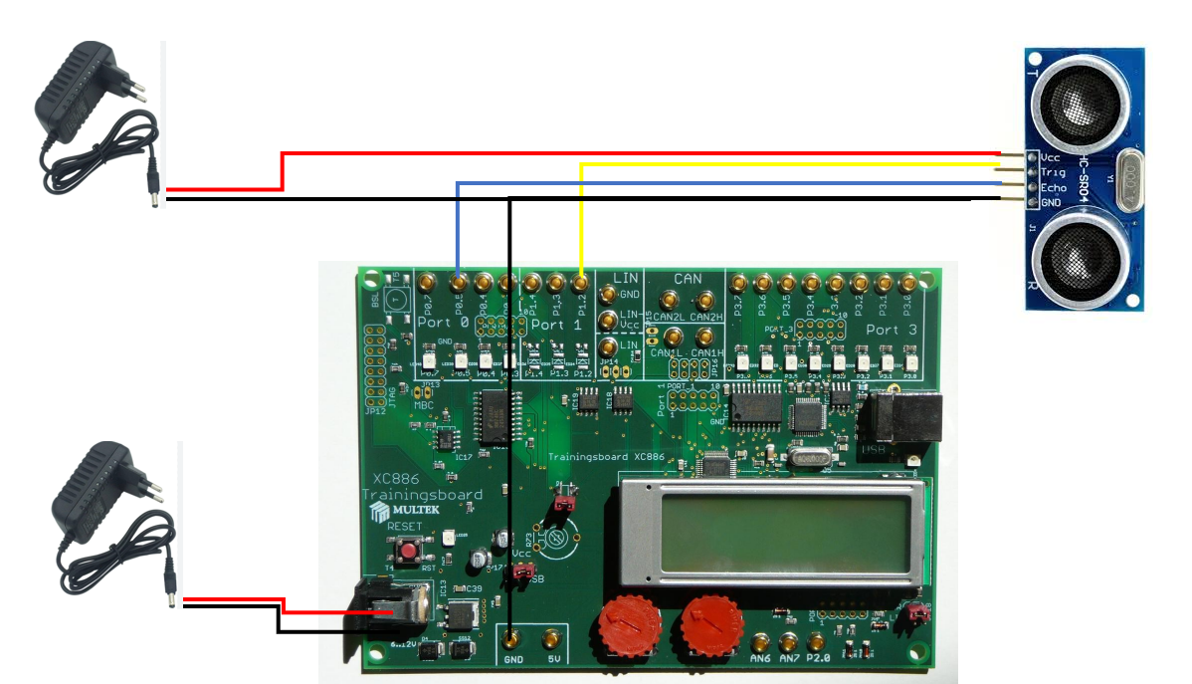
Hardware-Aufbau

Slide 6
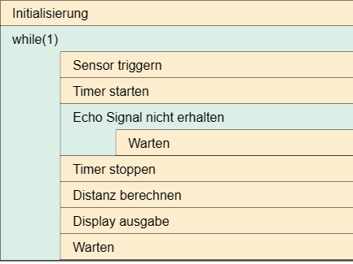
Software Struktogramm
Bild vom Oszi vom trigger

Slide 7
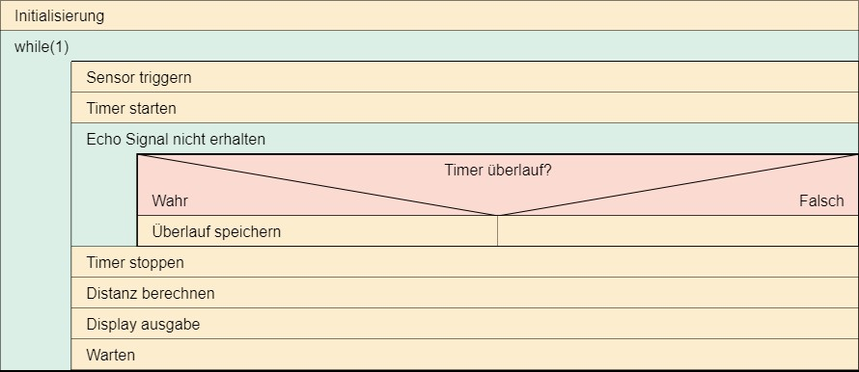
Erweiterung des Messbereichs

Slide 8
Physikalische Grenzen
Zu nahe Gegenstände

Slide 9
Vorführung

Slide 10
Zusammenfassung

